Slide 1

url-pattern ▶ /업무명/구체적인내용.nds
사용자로부터 입력 받은 닉네임을 [DB]에서 조회한다.
결과값이 1인 경우: 이미 존재하는 닉네임
결과값이 0인 경우: 사용 가능한 닉네임
사용자로부터 입력 받은 이메일을 [DB]에서 조회한다.
결과값이 1인 경우: 이미 존재하는 회원
결과값이 0인 경우: 인증번호 메일 전송
사용자로부터 입력 받은 ID와 PW를 [DB]에서 조회한다.
결과값이 1인 경우: ‘환영합니다. xxx님‘ -> 메인페이지로 이동
결과값이 0인 경우: ‘아이디 또는 비밀번호를 확인해주세요.’
(닉네임)중복확인 버튼이 눌렸을 때.
mainPage.jsp
FrontPOJO.java
/memberJoin/selectNickname.nds
MemberJoinController.java
인증코드 전송 버튼이 눌렸을 때.
/memberJoin/selectEmail.nds
myPage.jsp
(인증코드)확인 버튼이 눌렸을 때. => 서블릿 탈 필요 없이 session에 저장된 값 읽어와서 비교하면 될까?
등록(insert)은 맨 마지막에 함
itemDetail.jsp
사용자가 로그인 페이지를 요청 시, 아이디 저장 선택 여부를 확인(select)해야 한다.
쿠키에 저장된 아이디로 이 사용자가 누구인지를 확인할 수 있는 것인가?
비밀번호 – 비밀번호 확인의 일치여부는 Front쪽에서 판단 가능
/memberLogin/reqLoginView.nds
MemberLoginController.java
연령대 콤보박스를 생성하는 코드(Front)
<select name="ages" id="age-select">
<option value="">연령대</option>
<option>10대</option>
<option>20대</option>
<option>30대</option>
<option>40대</option>
<option>50대</option>
<option>60대이상</option>
</select>
form 태그와 함께 쓰일 수 있다고 하는 것 같은데
그렇게 해서 Request 객체에 선택된 값을 담을 수
있다면 굳이 DB 안 갔다 와도 될 것 같다.
itemUpload.jsp
사용자가 ID, PW 입력 후 로그인 버튼을 눌렀을 때
/memberLogin/selectMemInfo.nds
비밀번호 찾기 버튼을 눌렀을 때 – 받아온 이메일로 임시비번 발급
그 전에 DB에서 우리 회원인지 조회 필요
회원이면 발급,
회원이 아니면 입력하신 이메일은 가입된 이메일이 아닙니다.
궁금한 게… DB를 안 거치고 자바 코드만 필요한 경우 서블릿을 안 탈 수 있나??
chat.jsp
/memberLogin/issueTempPW.nds
report.jsp
네아로 API 세부사항까지 확인하기
성별을 선택하는 라디오 버튼은
input 태그의 type을 radio로 설정하면 되는 듯
아이디, 닉네임, 연령대, 성별은 테이블에 insert되어야 함.
insert하기 전에 점검해야 할 사항
인증번호 일치여부 (-> 필요X 왜냐면 비활성화 할 것임)
비번, 비번확인 일치여부
이메일, 닉네임 테이블에 없는지 select
처리결과를 화면 전환 없이 어떻게 화면에 alert로 띄워줄까…
200, 404, …
setTimeOut…………..
하……
AJAX…!

Slide 2
url-pattern ▶ /업무명/구체적인내용.nds
[요청자] 말풍선 입력창을 클릭한다. – 위치정보를 가져오는 건 js영역
사용자가 심부름 요청 입력창에 정보를 입력하고 [심부름요청] 버튼 클릭
-> 요청정보 재확인창에서 [확인] 버튼 클릭
-> 은행으로 이동하여 사용자가 결제를 완료하면 은행에서 사인을 보냄
-> 결제성공 사인을 받으면 사용자가 입력한 정보를 [DB]에 insert한다. AJAX
최초로 내동생홈페이지 접속 시 전체조회 등이 이루어져야 함
심부름 요청 정보는 일단 쿠키에 담는듯?
mainPage.jsp
FrontPOJO.java
ErrandController.java
/errand/insertErrand.nds
요청자가 요청을 보내면 접속해 있는 ‘내동생’들에게 알림을 전송하고 또 지도에 표시해주어야 한다.
-> 웹소켓..?
myPage.jsp
[내동생] [심부름하기] 버튼을 누르면
UPDATE ride SET ride_hasRider = true WHERE 뭐 이딴식으로
itemDetail.jsp
/errand/updateErrand.nds
[로그아웃] 버튼을 눌렀을 때
-> session.invalidate()?? -> 세션을 종료한다.
/logout/doLogout.nds
MemberLogoutController.java
itemUpload.jsp
[카테고리 메뉴] 클릭 시 [DB]에서 카테고리 리스트를 불러온다. (AJAX)
/etc/getCategory.nds
EtcController.java
현재위치 아이콘을 클릭하면, geolocation+(임시)KakaoMapApi를 이용해 사용자의 현재위치를 기준으로 지도를 이동/갱신한다.
Front
chat.jsp
(임시)30초에 한번씩 내동생들의 위치를 갱신하여 지도위에 표시해주는데,
이건 현재위치 아이콘 클릭과는 무관하게 배치프로그램???으로 계속반복수행
탭바-최근상품/인기상품(연령별은 없애기로?) 클릭 시 해당하는 정렬순서로 상품목록을 조회한다.
최근상품순: ORDER BY bm_date DESC
인기상품순: ORDER BY bm_like DESC
AJAX
bm_date와 bm_like
(임시)#{gijun}
parameterType=“java.lang.String” returnType=“map”
report.jsp
/itemBoard/selectItem.nds
ItemController.java

Slide 3
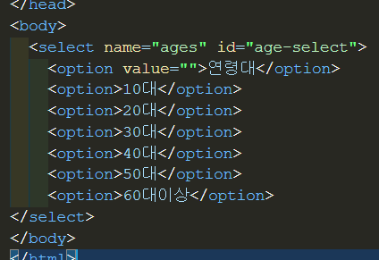
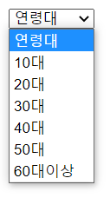
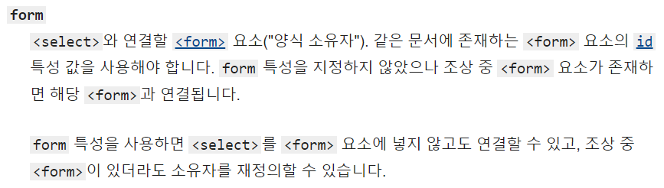
HTML 콤보박스

Slide 4
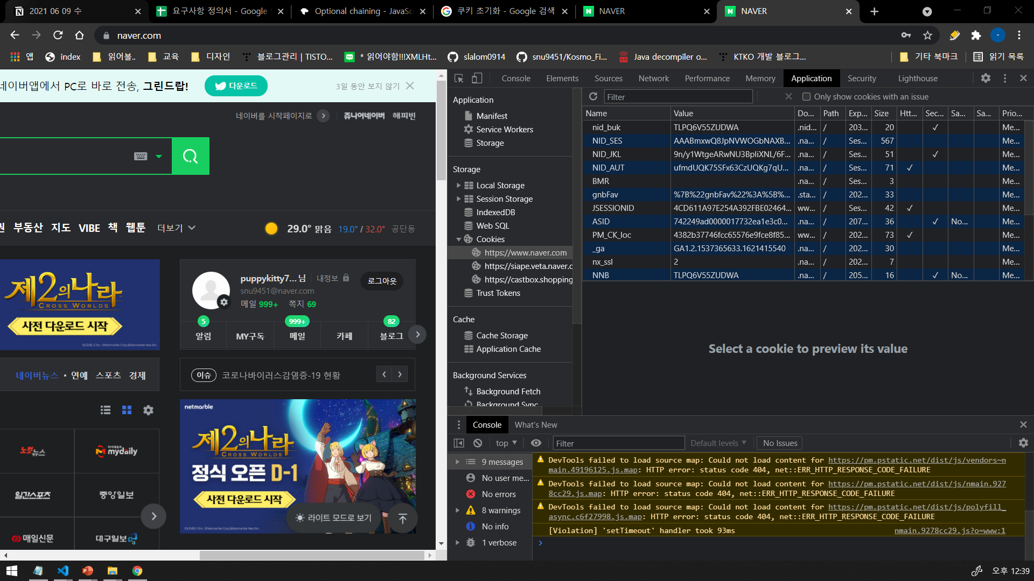
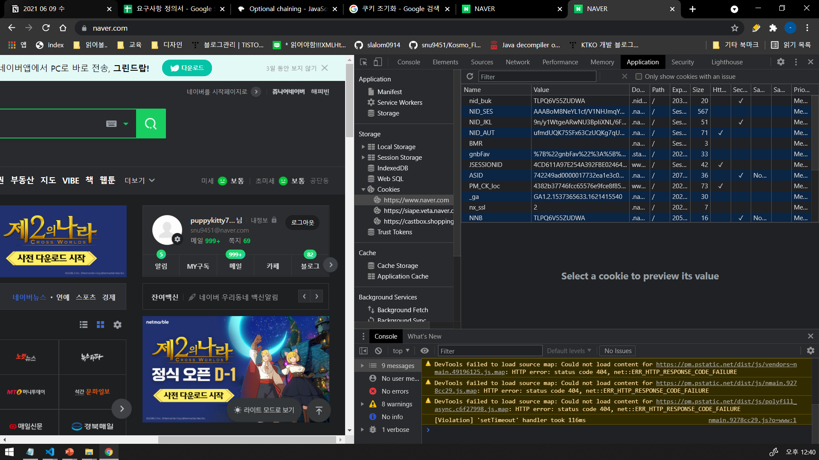
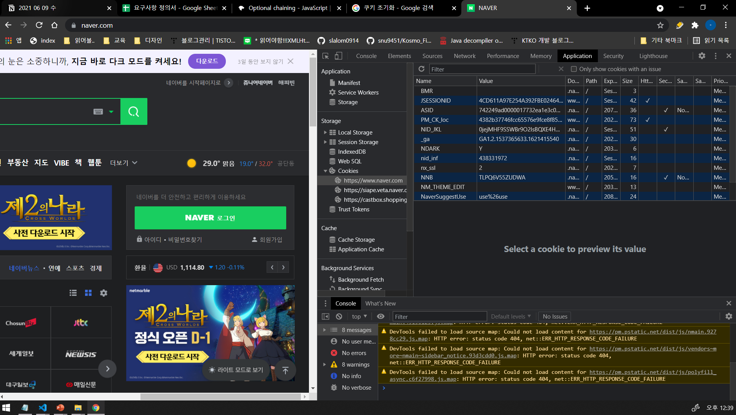
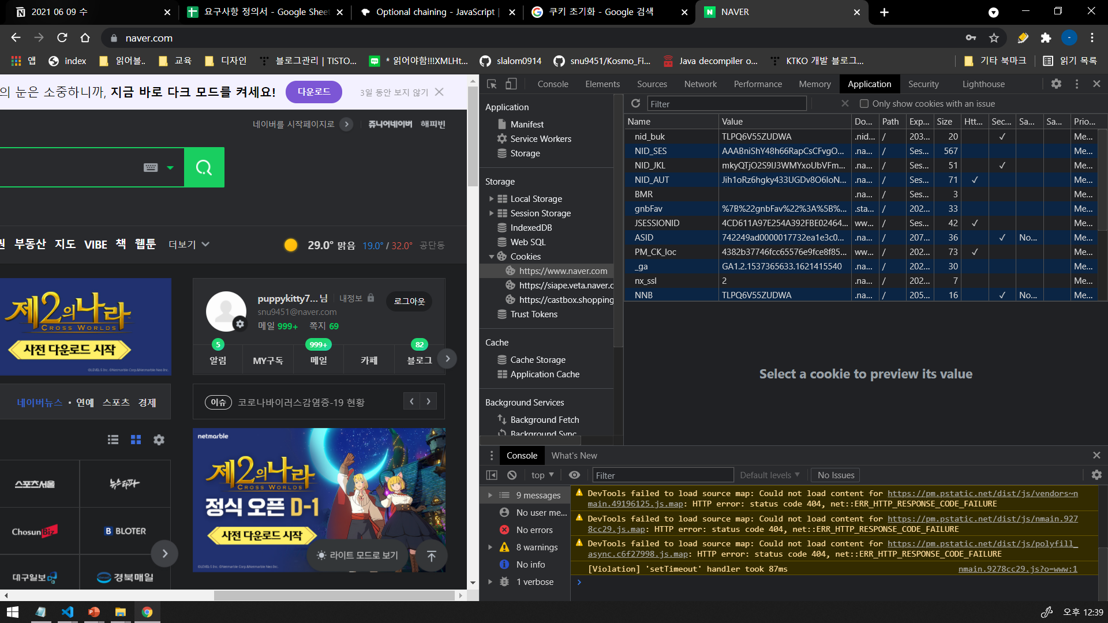

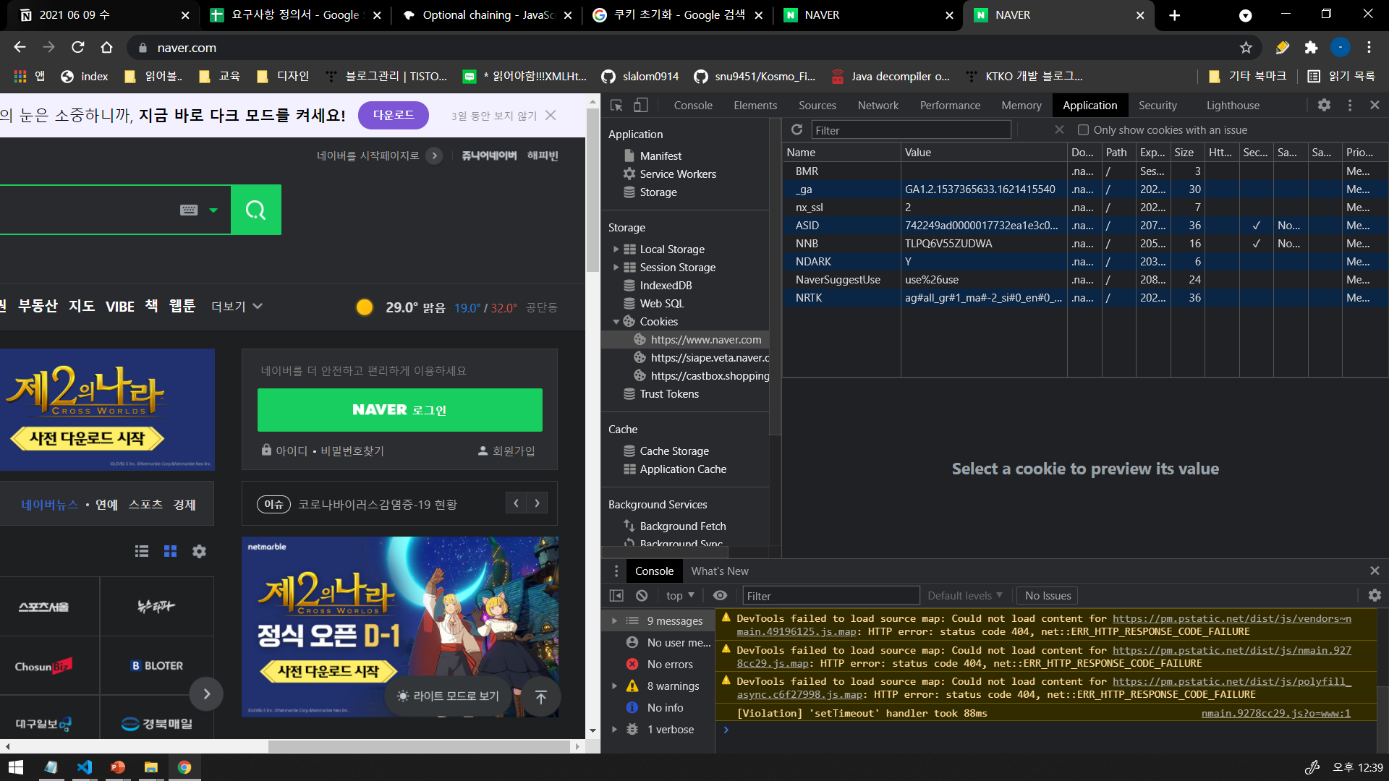
세션 아이디 4CD … 464 로 유지되고 있음
5
6
1
2
3
4

Slide 5
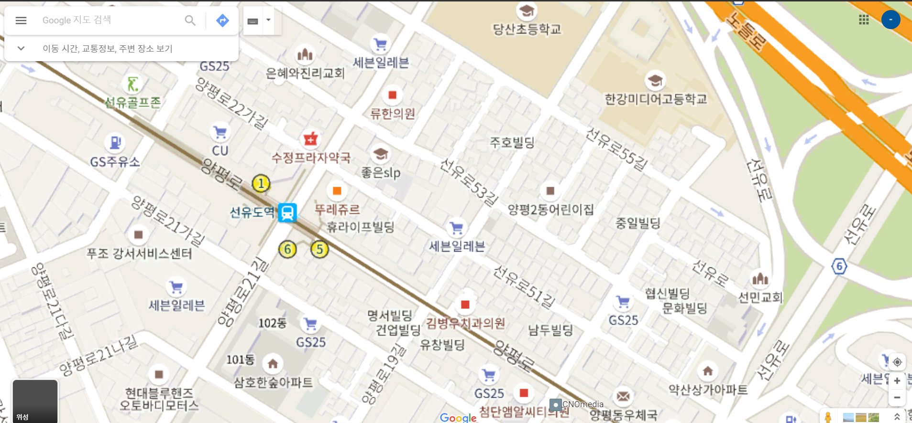

Slide 6
1번 – 요청자(bbb) – aaa
1번 – 내동생(aaa) – bbb
2번 – 요청자(bbb) – aaa
트리거로 처리? loop?
mybatis foreach?
SELECT => 2건이상
배달번호 2개이상

